Slide 1
جامعة الدمام
كلية التربية للبنات بالجبيل
قسم رياض الأطفال
الصحة واللياقة
بإشراف د. ناهد رمضان
السنة التحضيرية
اعداد الطالبات
ابتسام سالم القحطاني & نوف الرشيدي & نوره القحطاني

Slide 2
الأمراض المعدية
تحدث الأمراض المعدية نتيجة دخول أحد الكائنات الملوثة إلى الجسم .
الكائنات الملوثة أربع مجموعات :
  كائنات شبيهة بالنباتات ( البكتيريا – الفطريات ) .
  كائنات من أصل حيواني ( وحيدات الخلية – الديدان ) .
  الريكتسيا ( فصيلة أحياء دقيقية ) .
  الفيروسات ( عوامل مسببة لجدري الماء – الأنفلونزا- الحصبة – الايدز ... ) .

Slide 3
العناية المنزلية بالأمراض المعدية
في حالة الأمراض المعدية وللحد من انتشار المرض يتطلب الاحتياطات التالية :
  تخصيص غرفة خاصة للمريض .
  أن تكون الغرفة قرب الحمام .
  وضع شريط منخلي للنوافذ لمنع دخول الحشرات .
  وضع أدوات معينة للعناية بالمريض حتى يشفى .
  عدم إثارة الغبار ( يحمل جراثيم ) أثناء تنظيف الغرفة ( استعمال المكنسة الكهربائية حل معقول ) .

Slide 4
الوقاية
للوقاية خطوات أهمها :
  غسل اليدين والعناية بالأظافر .
  العناية بأطباق المريض ( التخلص من الأكل – تغسيل أطباقه على حده ... ) .
  التخلص من الفضلات ( المطهرات المنزلية ) .
  غسل ملابس المريض ومفروشاته .
  صحة المريض العقلية ( إدخال السرور والمرح على المريض ) .
  إعادة غرفة المريض إلى الاستعمال العام ( غسل الأثاث – فتح النوافذ ...) .

Slide 5
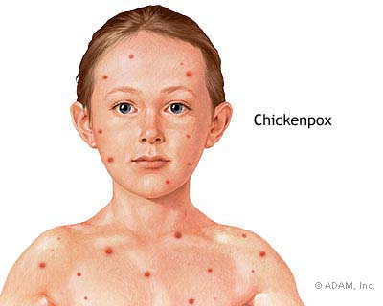
مرض شائع
جدري الماء

Slide 6
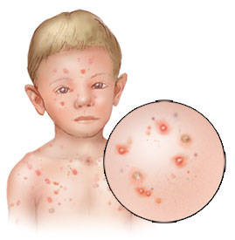
جدري الماء
سببه : فيروس .
أعراضه : تبدأ بعد مرور 10-16 يوم من الاحتكاك بشخص مصاب :
  حمى طفيفة وارتجاف .
  ألم في الظهر والأطراف .
  تقيؤ .
  طفح جلدي بعد يوم واحد .
  تظهر البقع الجلدية مجموعات ( فروة الرأس –الوجه – الصدر – أعلى الظهر ) .

Slide 7
جدري الماء
ما يجب عمله :
    مسح الأجزاء المصابة بمحلول بيكربونات الصودا – الكالامين ( للحكة ) .
    تقليم أظافر المريض .
    استعمال زيت الزيتون في مرحلة التقشر ( للجلد ) .

Slide 8
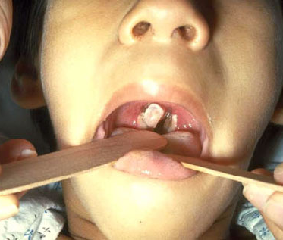
مرض شائع
الدفتريا

Slide 9
الدفتريا
سببه : بكتريا عضوية .
ينتقل : بواسطة الإفرازات الملوثة من الأنف أو البلعوم وينشرها رذاذ الرطوبة الملوثة .
تغزو البكتريا المسببة له البلعوم والحنجرة والقصبة الهوائية على مراحل
    فتصاب الأغشية بتلف خطير .
    ينشأ تركيب فريد ( شبه غشاء يغلف المناطق المصابة ) .
    يصير هذا الغشاء سميكاً يعترض مرور الهواء يهدد حياة المريض .
    تفرز البكتريا المسببة مادة سامة قوية تنتشر في الجسم عن طريق الدم ( تتلف القلب والكليتين والأعصاب ).
    يمكن إنقاذ المريض بواسطة إحداث فتحة في القصبة الهوائية في أسفل العنق بالخارج .

Slide 10
الدفتريا
أعراضه :
  تقرح خفيف في منطقة الحنجرة والبلعوم .
  ارتفاع درجة حرارة الجسم .
  صعوبة التنفس والابتلاع .
  ظهور أدلة على التلف بالمادة السامة ( دوران – العرق الغزير – تضخم في العقد اللمفاوية في العنق ) .

Slide 11
الدفتريا
ما يجب عمله :
  يعطى المريض مادة مضادة للسم لمنع المضاعفات .
  يظل المريض في الفراش لمدة أسبوعين على الأقل (كلما كانت الحالة اخطر كلما احتاج إلى مدة أطول ) .
  في الفترة الحادة يراقب تنفس المريض بشكل مستمر للتأكد من عدم اعتراضه بواسطة شبه الغشاء الذي ينشأ في ممرات الهواء .
  يعطى المريض السوائل عن طريق الوريد وتغذيته بالوسائل الاصطناعية ( بسبب صعوبة الابتلاع ) .
  إحاطته بياقة ثلجية كل 15/ الساعة .

Slide 12
الدفتريا
  الغسل بمحلول مياه مالحة ودافئة .
  يستأنف المريض نشاطاته المعتادة ببطء شديد بعد انقضاء المرحلة الحادة .
  لا يختلط المريض بالآخرين حتى يظهر فحصان مخبريان ز

